Slide 1
Порядок проведения
За день до начала конкурса-игры «Сайгак» необходимо скачать на сайте www.coko08.ru дистрибутив «Сайгак» и руководство пользователя.
В день проведения мероприятия в 8.00 необходимо на сайте www.coko08.ru получить материалы для проведения конкурса-игры. Начало мероприятия в 10.00
На выполнение работы даётся 45 минут.
По окончании работы техническому специалисту или организатору необходимо внимательно перенести ответы участников в файл-отчёты.
Муниципальному координатору необходимо проверить все заполненные файл-отчеты и отправить на coko08@mail.ru

Slide 2
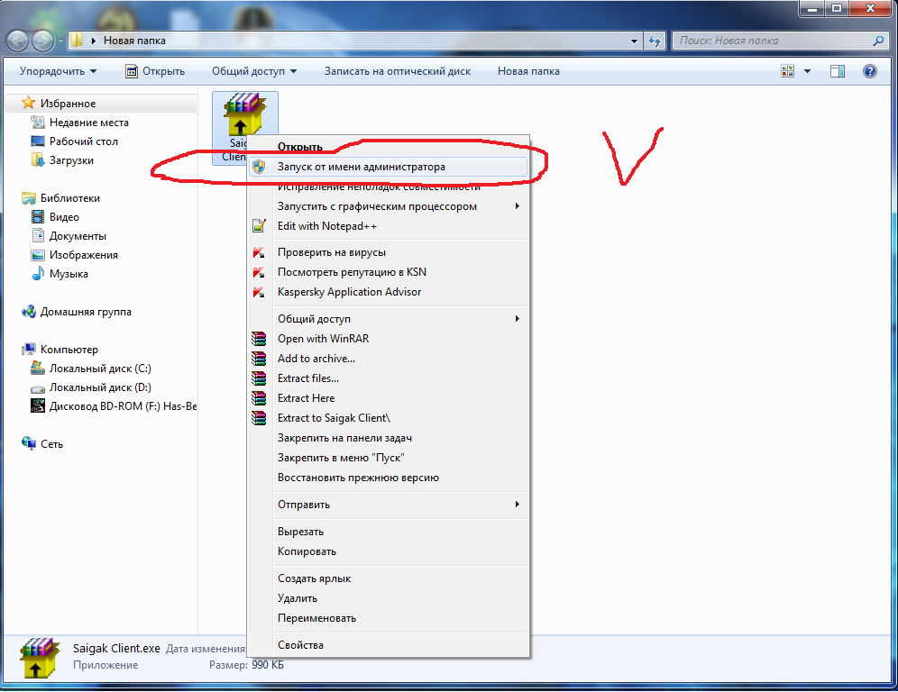
Установка программы
Запускать файл Saigak Client.exe. следует от имени администратора

Slide 3
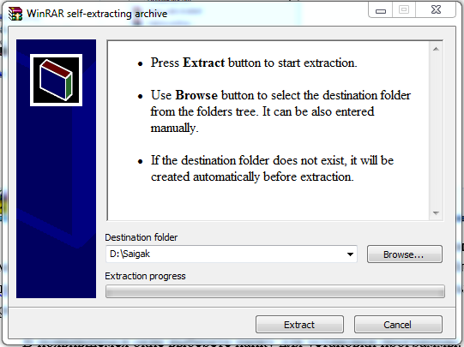
В появившемся окне выберете папку для установки программы. Лучше всего подойдет папка D:\, в ней надо вручную создать папку «Saigak» или нажать кнопку «Browse…»(Обзор) и выбрать папку в окне

Slide 4
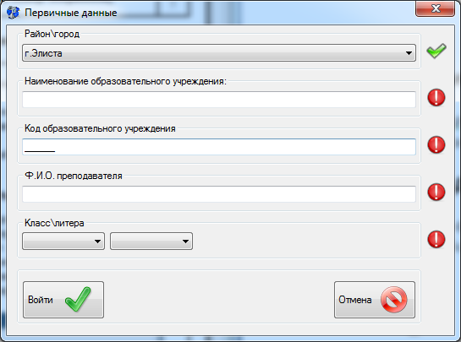
Ввод первичных данных
После запуска ПО появится окно, предназначенное для заполнения первичных данных. Наименование школы присваивается автоматически после введения кода ОУ

Slide 5
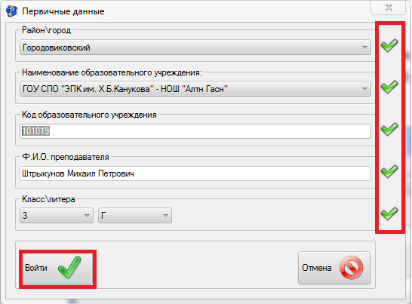
После того, как все поля будут заполнены, необходимо нажать кнопку «Войти». Далее появится основное окно для создания файл-отчета.

Slide 6
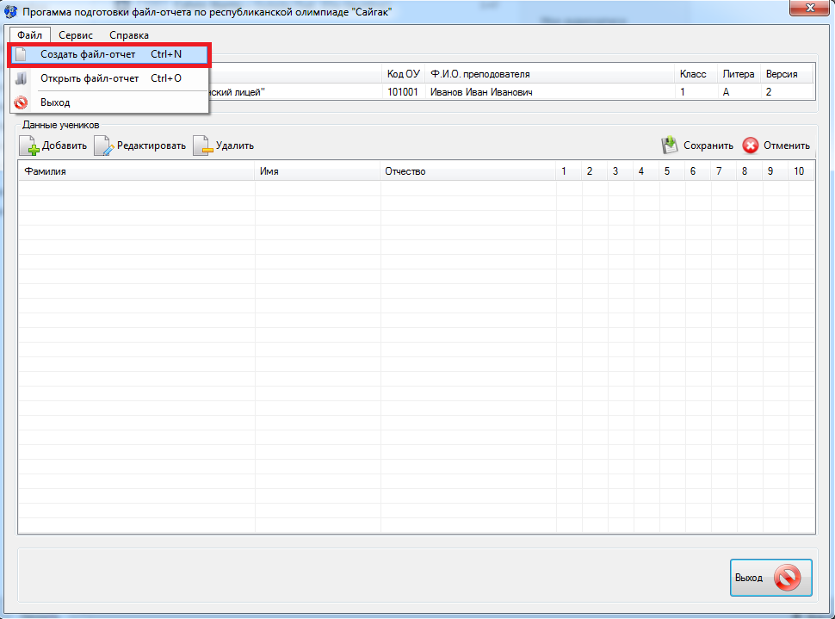
Для ввода данных участников конкурса-игры выберите в верхнем меню опцию Файл /создать файл-отчет

Slide 7
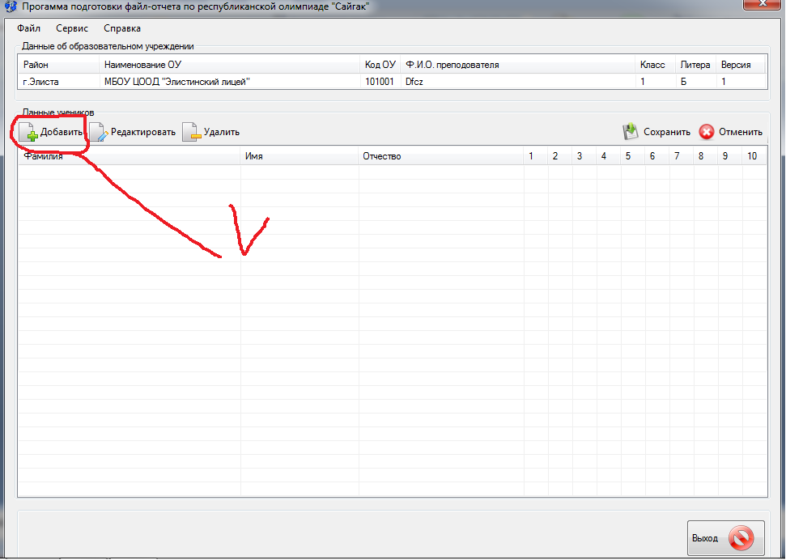
Добавление учеников

Slide 8
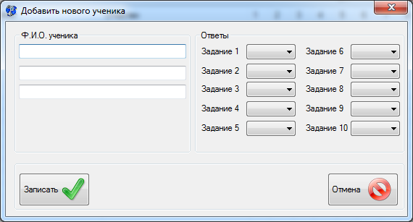
Далее нажмите кнопку «ДОБАВИТЬ» , появится окно для заполнения Ф.И.О. участника и ответов на задания. После заполнения формы необходимо нажать кнопку «ЗАПИСАТЬ»

Slide 9
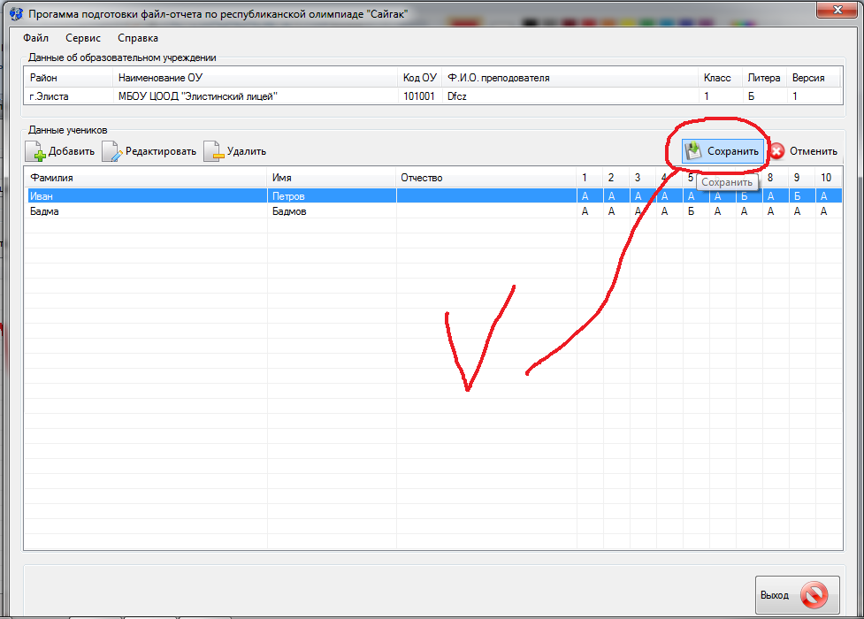
Сохранение отчета

Slide 10
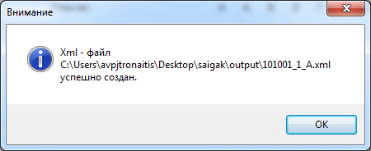
Если какие-либо данные введены некорректно, их необходимо исправить, нажав на кнопку «Редактировать» или удалить, нажав кнопку «Удалить»
После заполнения полностью всех данных участников, их необходимо сохранить, нажав кнопку «Сохранить»

Slide 11
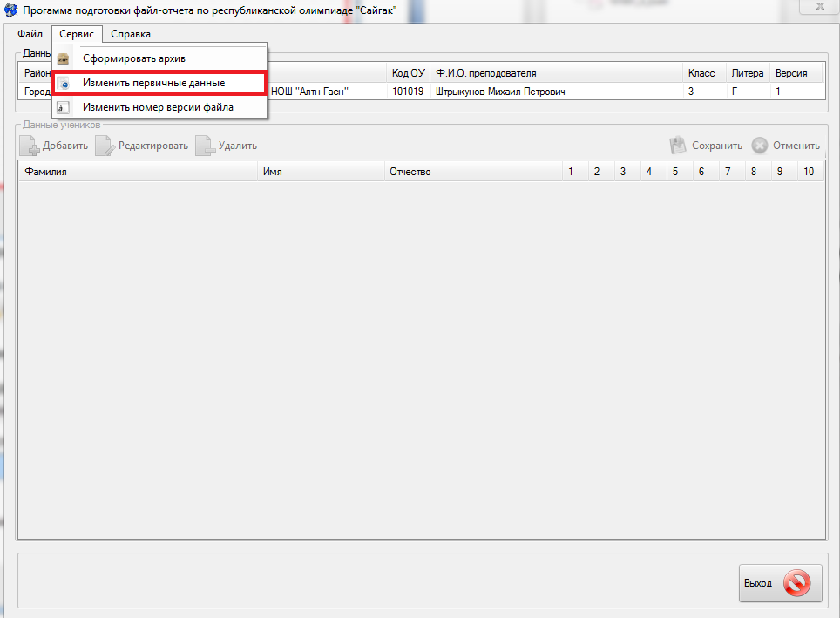
Для того, чтобы внести данные о следующем классе, не выходя из программы, необходимо нажать Сервис/Изменить первичные данные

Slide 12
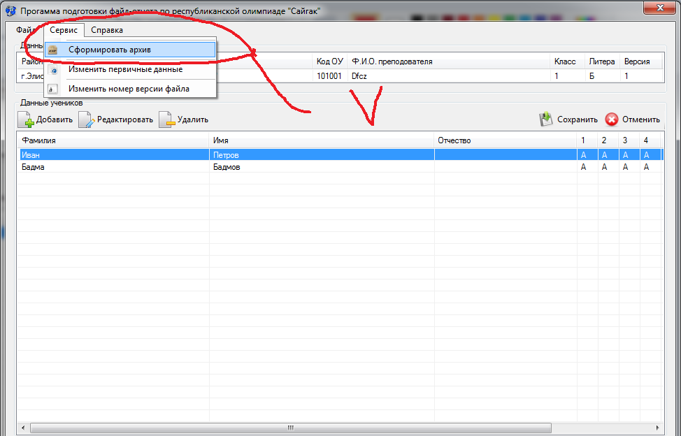
Формирование архива

Slide 13
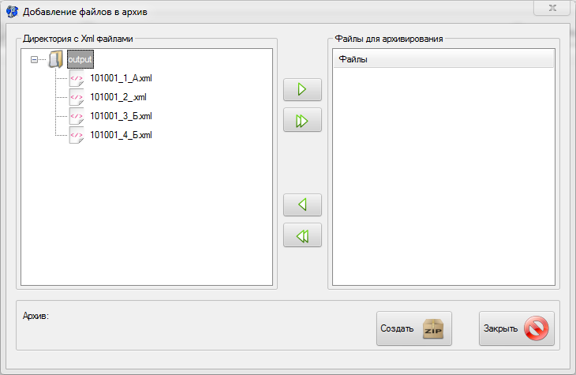
Когда все файл-отчеты с данными участников будут сохранены, необходимо сформировать архив для отправки в БУ РК «ЦОКО». Для этого надо выбрать: Сервис/Сформировать архив. После этого появится окно для добавления файлов в архив:

Slide 14
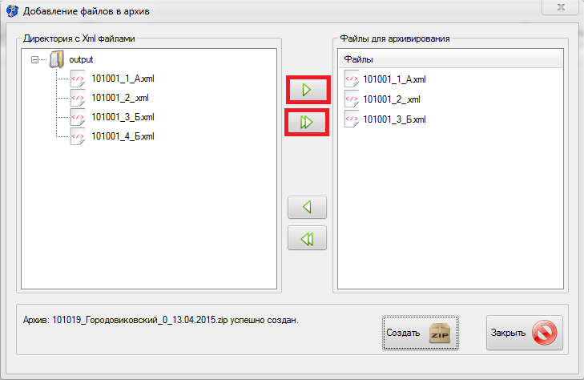
Двойным щелчком мыши открыть папку output и переместить сохраненные файл-отчеты в правое поле, после чего нажать кнопку Создать

Slide 15
ВНИМАНИЕ: Все архивы сохраняются в папке «Arc» которая находиться в папке программы.
После сохранения архива, появится информационное сообщение о том, что архив был успешно создан. Сформированный архив необходимо отправить в БУ РК «ЦОКО» на электронный адрес coko08@mail.ru. В теме письма необходимо указать код образовательного учреждения и муниципалитет.

